Slide 1

人脸识别——国内外相关法律进展探究
汇报人：张敬哲 孙昌族

Slide 2


目录
1
人脸识别技术描述
CONTENTS
2
相关技术现行挑战
3
我国的法律规制进展及问题
4
对法律规制的建议

Slide 3
Part 01
人脸识别技术描述

Slide 4
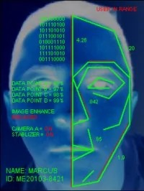

人脸识别技术描述
人脸识别，是基于人的脸部特征信息进行身份识别的一种生物识别技术。用摄像机或摄像头采集含有人脸的图像或视频流，并自动在图像中检测和跟踪人脸，进而对检测到的人脸进行脸部识别的一系列相关技术，通常也叫做人像识别、面部识别。

Slide 5
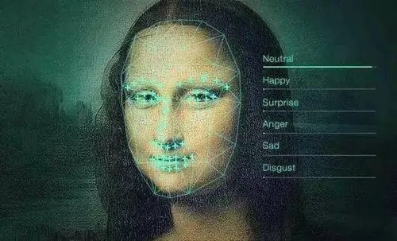
人脸识别技术特点
传统的人脸识别技术主要是基于可见光图像的人脸识别，这也是人们熟悉的识别方式，已有30多年的研发历史。但这种方式有着难以克服的缺陷，尤其在环境光照发生变化时，识别效果会急剧下降，无法满足实际系统的需要。解决光照问题的方案有三维图像人脸识别，和热成像人脸识别。但这两种技术还远不成熟，识别效果不尽人意。

Slide 6
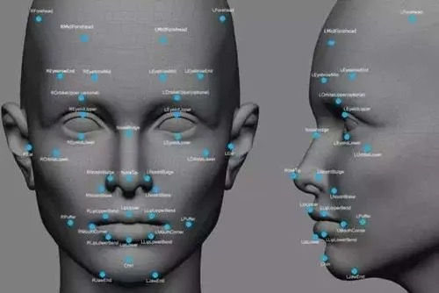
人脸识别技术特点
迅速发展起来的一种解决方案是基于主动近红外图像的多光源人脸识别技术。它可以克服光线变化的影响，已经取得了卓越的识别性能，在精度、稳定性和速度方面的整体系统性能超过三维图像人脸识别。这项技术在近两三年发展迅速，使人脸识别技术逐渐走向实用化。

Slide 7
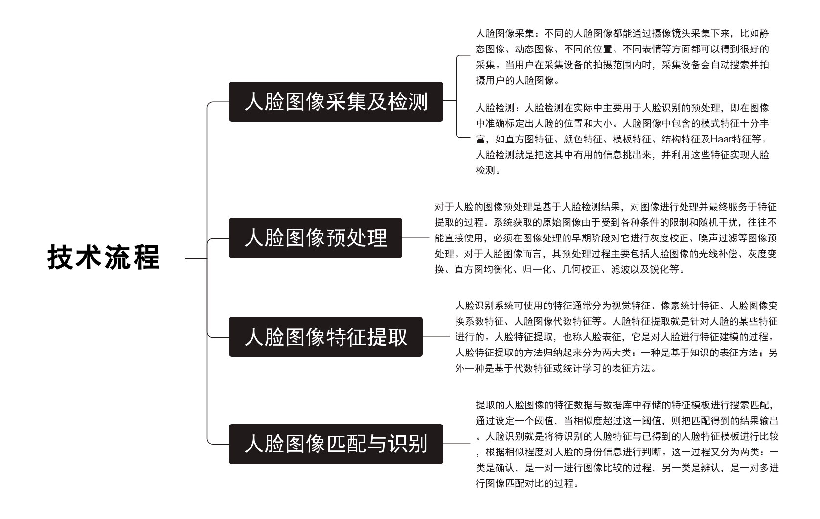
人脸识别技术流程

Slide 8
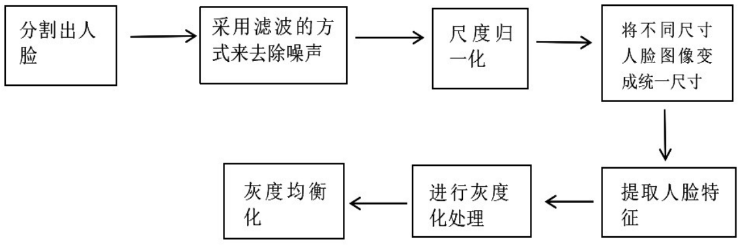
人脸识别技术流程
人脸图像预处理流程图
[1]文铭,刘博.人脸识别技术应用中的法律规制研究[J].科技与法律,2020(04):77-85.

Slide 9

人脸识别技术流程
一般来说，人脸识别系统包括图像摄取、人脸定位、图像预处理、以及人脸识别（身份确认或者身份查找）。系统输入一般是一张或者一系列含有未确定身份的人脸图像，以及人脸数据库中的若干已知身份的人脸图象或者相应的编码，而其输出则是一系列相似度得分，表明待识别的人脸的身份。
识别算法

Slide 10
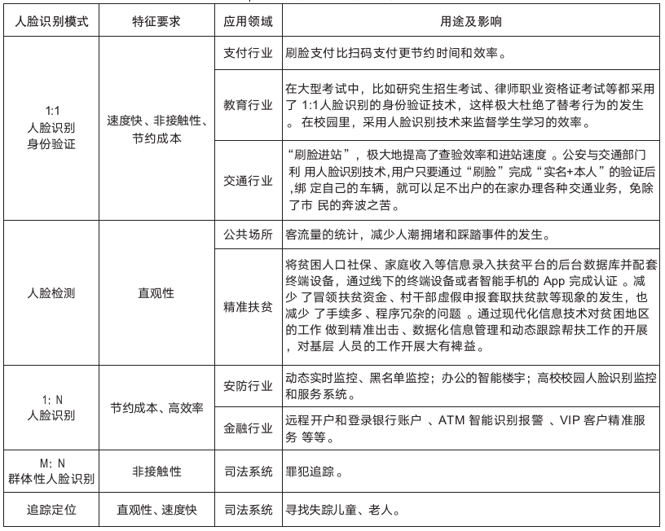
五种人脸识别模式

Slide 11
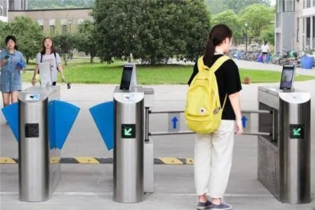
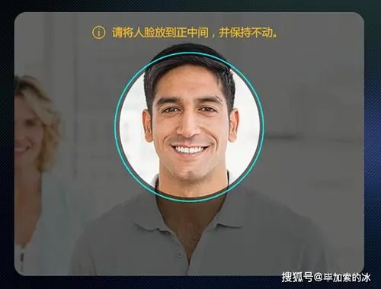
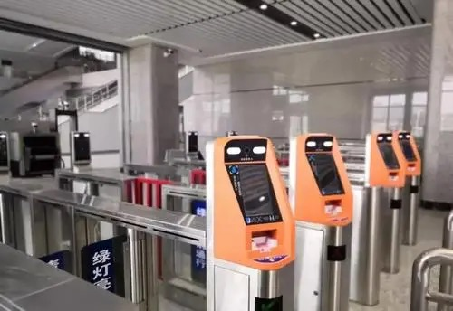
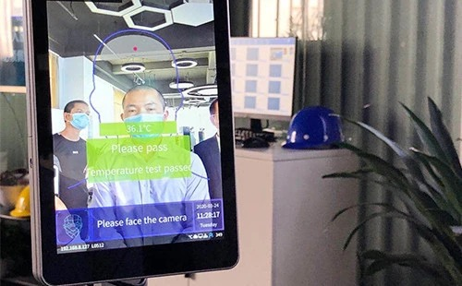
人脸识别技术应用
人脸识别产品已广泛应用于金融、司法、军队、公安、边检、政府、航天、电力、工厂、教育、医疗及众多企事业单位等领域。随着技术的进一步成熟和社会认同度的提高，人脸识别技术将应用在更多的领域。

Slide 12
人脸识别优势与困难
优势
人脸识别的优势在于其自然性和不被被测个体察觉的特点。
自然性，是指该识别方式同人类（甚至其他生物）进行个体识别时所利用的生物特征相同。例如人脸识别，人类也是通过观察比较人脸区分和确认身份的，另外具有自然性的识别还有语音识别、体形识别等，而指纹识别、虹膜识别等都不具有自然性，因为人类或者其他生物并不通过此类生物特征区别个体。
不被察觉性，人脸识别技术可以采用可见光人脸图像识别，或是红外线与可见光融合的多光源人脸图像识别技术。人脸识别只要在有特定光源的情况下，就能完成不被人察觉的识别，不会令人反感也不会陷于被伪装欺骗的境地。在公安刑侦领域，特别适用于犯罪嫌疑人的跟踪与追捕。

Slide 13
人脸识别优势与困难
困难
人脸识别被认为是生物特征识别领域甚至人工智能领域最困难的研究课题之一。人脸识别的困难主要是人脸作为生物特征的特点所带来的。
相似性
不同个体之间的区别不大，所有的人脸的结构都相似，甚至人脸器官的结构外形都很相似。这样的特点对于利用人脸进行定位是有利的，但是对于利用人脸区分人类个体是不利的。
易变性
人脸的外形很不稳定，人可以通过脸部的变化产生很多表情，而在不同观察角度，人脸的视觉图像也相差很大，另外，人脸识别还受光照条件（例如白天和夜晚，室内和室外等）、人脸的很多遮盖物（例如口罩、墨镜、头发、胡须等）、年龄等多方面因素的影响。

Slide 14
Part 02
相关技术现行挑战

Slide 15
人脸识别现行挑战
不同于密码可以修改，人脸、指纹等生物特征信息具有唯一性、永久性和不可更改的特性。这些信息在采集、传输、保存、使用以及第三方调用过程中，一旦被过度分析、滥用或窃取，将会使用户的信息、隐私等处于不确定的风险之中，给个人的人身安全和财产安全造成重大威胁。而个人信息的大量“裸奔”，也会引发公众信息焦虑问题，降低生活的安全感与幸福感。因此，人脸识别技术的应用，一直都伴随着便利和安全的争议，也给个人信息保护带来新的挑战。
便利
安全
[2]魏燕. “刷脸”不能没有底线[N]. 海南日报,2021-11-18(A08).

Slide 16
人脸识别现行挑战
一、人脸识别技术应用隐含的技术风险
科技是把双刃剑。人工智能技术的核心是算法，而算法的核心是数据，数据在收集、整理、计算过程中则会出现偏差和泄露，这是技术本身所不可避免的问题，是技术发展的自身局限性。
虽然人脸具有独特性，但这种独特性是分等级的，如果个体面部的独特性高，即与其他人脸差别较大，则人脸识别的出错率更低。如果个体面部的独特性低，即与其他人脸差别较小，尤其是双胞胎或相似度较高的近亲属之间，人脸识别出错率会明显提升。此外，人脸具有可变性，会随着年龄的增长、妆容的修饰、自然环境的影响等而发生变化。这就导致人脸识别技术具有被破解的可能性。
[3]王鑫媛.人脸识别技术应用的风险与法律规制[J].科技与法律(中英文),2021(05):93-101.

Slide 17
人脸识别现行挑战
二、人脸识别技术应用产生的侵权风险
人脸识别技术应用所涉及的人脸信息包含多种法益，是人格属性与财产属性的结合，仅从个人角度而言，涉及公民个人的隐私、财产、个人身份、人身安全等各方面。
此外，人脸信息泄露所涉及的并不限于面部信息。人脸识别是一种身份识别法律制度，具有身份认证功能，其背后囊括了一系列个体信息，包括家庭背景、资产、学历、工作等。如果发生人脸信息泄露，个人信息链亦容易被获取。同时，人脸识别的高效率性意味着其具有标签分类的判断方式，从而引发社会歧视。
[3]王鑫媛.人脸识别技术应用的风险与法律规制[J].科技与法律(中英文),2021(05):93-101.

Slide 18
人脸识别现行挑战
三、人脸识别技术应用引发的社会治理风险
人脸识别技术加剧了社会犯罪风险，容易破坏社会稳定和国家安全。人脸信息作为敏感个人信息与个人的人身和财产安全休戚相关。人脸信息具有更高的准确性、可靠性、易采集性。现今许多手机app都具有人脸识别认证和支付功能。
脸识别技术应用还会加剧社会歧视风险。许多国外的研究机构对人脸识别在不同样本情况下的成功率进行了验证，结果表明人脸识别技术对非白人种个人，尤其是黑人个体的准确率要低于白人个体。
人脸识别加剧了社会秩序风险。人脸识别技术应用加剧了社会监控的风险，使得个人在社会活动中的行动信息受到监控，从而无法表达自身的自由意志，契约的意义也因此遭到破坏。并且，监控范围的扩张使得个人隐私范围缩减，实质是对个人隐私权的威胁和侵犯。公私范围的不均衡和单方面的倾轧，容易打击社会活力，使得个体性被消磨，社会秩序极易僵化，不利于社会创造和发展。
[3]王鑫媛.人脸识别技术应用的风险与法律规制[J].科技与法律(中英文),2021(05):93-101.

Slide 19
人脸识别现行挑战
四、人脸识别技术发展导致的监管缺位风险
公共场所公民信息被随意收集，或公民接受服务而用自己的信息作为交换，这些现象的出现是因为我国对于信息收集并没有设置相应的门槛要求，任何部门、机构和公司都可以某些目的来收集公民信息。
因为缺乏市场约束和法律监管，企业强制采集用户信息已成为常态。同时，被收集到的信息也存在被滥用的问题，一些不法分子以此来谋取利益。
此外，公民的信息保护意识淡薄也是导致人脸识别技术安全隐患的重要原因。
[1]文铭,刘博.人脸识别技术应用中的法律规制研究[J].科技与法律,2020(04):77-85.

Slide 20
人脸识别现行挑战
上海市部分居民小区开始加装人脸识别门禁设施，在给人们带来便利的同时，也带来一系列问题。人脸识别设施安装过程是否合法、合理？是否能够强制所有居民必须使用人脸识别？采集的数据是否能安全保存？
一些居民对人脸识别持消极态度，认为技术在好人手里是工具，在坏人手里就是祸害。他们由于担心个人信息会被泄露，一直都不配合街道、社区及小区的人脸识别推广工作。
实践中，居民在使用人脸识别设施之前还需要向小区登记个人信息，包括但不限于身份证号、姓名、户籍地址、居住地址以及手机号等个人信息。这几乎囊括了最为重要的公民基本信息，收集、使用更应当尊重个人意愿，十分谨慎为之。而让居民们最感担忧的，还在于提供信息后有何影响，个人信息数据如何储存、管理，系统的安全性是否达标。换句话说，一旦信息泄露，造成不良后果，小区能够负责、负得起责吗？
[4]金泽刚. 小区门禁推行人脸识别，便利与风险都要考虑[N]. 鄂州日报,2021-07-28(007).

Slide 21
人脸识别现行挑战
借鉴：
《杭州市物业管理条例（修订草案）》中规定，物业服务人员不得强制业主通过指纹、人脸识别等生物信息方式进入物业管理区域或者使用共有部分。所以，就出入小区的方式而言，智能门禁系统的具体操作模式完全可以多样化，业主可以选择刷卡、电话呼叫或者人脸识别等不同方式进出楼栋。
[4]金泽刚. 小区门禁推行人脸识别，便利与风险都要考虑[N]. 鄂州日报,2021-07-28(007).

Slide 22
人脸识别现行挑战
在利用人脸识别技术侵犯个人信息的场合，控辩双方容易发生的争点是：当事人是否有真实、有效的同意。
为平衡数据利用和个人权益保护之间的关系，我国并不禁止企业从事所有涉及他人个人信息的相关业务，法律禁止的仅是违反国家规定，未取得个人同意，非法获取、出售、提供公民个人信息的行为，并不是只要从事与个人信息相关的业务就涉嫌犯罪。由于本罪是以归属于个人的信息权益为保护对象的，因此，无论对于本罪的保护法益持个人法益说、社会法益说还是双重法益说的见解，都应该认为本罪中的违反国家有关规定一般仍应以是否经过信息主体同意为标准，也就是说，取得特定信息主体同意后，对其人脸识别信息进行验证，并不属于违反国家有关规定的情况。
[5]周光权.涉人脸识别犯罪的关键问题[J/OL].比较法研究:1-19[2021-11-20].

Slide 23
人脸识别现行挑战
知情同意权由知情权和同意权两个密切相连的权利组成，知情权是同意权得以存在的前提和基础，同意权又是知情权的价值体现。
用户的知情同意某种意义上是个体本人事物，但在当前的技术背景下，在诸多因素，例如企业将隐私政策等界面的刻意设计、信息的过载和不足同时存在、用户固有的认知局限等因素的共同作用下，用户在与企业就行为信息的采集的潜在角力过程中，几乎必然落于下风。因而，用户很难真正地在知情和理解的基础上自由地行使对于自身行为信息采集和后续处理过程的自决权利。
[6]郑佳宁.知情同意原则在信息采集中的适用与规则构建[J].东方法学,2020(02):198-208.

Slide 24
人脸识别现行挑战
告知—知情同意原则的必备前提
企业往往通过行文冗长、信息混杂、用词艰涩的隐私政策等方式向用户告知其行为信息的采集情况，知情环节时常沦为形式，用户基于不充分知情所作同意在效力上亦饱受争议。
采集行为主体
行为信息类别和使用目的
采集后处理行为及预估风险
行为信息流向的第三方
[6]郑佳宁.知情同意原则在信息采集中的适用与规则构建[J].东方法学,2020(02):198-208.

Slide 25
人脸识别现行挑战
归结起来，就刑事领域而言，个人是否知情同意就是涉及罪与非罪的重要判断规则。
在大数据时代，个人信息流程多元复杂，海量的数据收集、多元化的数据利用和复杂的同意条款使得建立在信息主体充分知情基础上的明示同意更加难以实现，但即便如此，也需要强化这一规则，由此才能赋予公民对其个人信息的有效控制，从源头上保护个人信息，减少后续违法处理个人信息的行为，减轻监管压力，降低法律实施成本，明确侵权者承担责任的标准。
[5]周光权.涉人脸识别犯罪的关键问题[J/OL].比较法研究:1-19[2021-11-20].

Slide 26
人脸识别现行挑战
由于人脸识别信息不同于一般个人信息，甚至其作为生物信息与指纹等其他生物信息之间也有较大区别。因此，人脸识别信息的处理应坚持特别规制即差异化规制，应坚持更强的知情同意原则。也正是考虑到这一点，《个人信息保护法》第 29 条规定，处理敏感个人信息应当取得个人的单独同意；法律、行政法规规定处理敏感个人信息应当取得书面同意的。实务中，行为人虽不是在隐秘场所擅自安装摄像头非法抓取人脸识别数据，但是，其并未将获取、处理敏感个人信息的真实目的告知被害人，或者被害人的同意明显存在瑕疵，以及 APP 过度读取、抓取人脸识别等信息的，个人真实、有效的同意并不存在，行为人有成立侵犯公民个人信息罪的余地。
[5]周光权.涉人脸识别犯罪的关键问题[J/OL].比较法研究:1-19[2021-11-20].

Slide 27
人脸识别现行挑战
立法禁止强制刷脸很有必要
近日，国家网信办发布《网络数据安全管理条例（征求意见稿）》，向社会公开征求意见。意见稿提出，数据处理者利用生物特征进行个人身份认证的，应当对必要性、安全性进行风险评估，不得将人脸、步态、指纹、虹膜、声纹等生物特征作为唯一的个人身份认证方式，以强制个人同意收集其个人生物特征信息。
其明确不得将人脸等生物特征作为唯一的个人身份验证方式，有助于全面规范生物识别技术，遏制滥用现象。只有立法禁止强制刷脸，才能更好地保护公众的知情同意权和选择权，倒逼数据处理者有力规避个人信息安全风险。
[7]张淳艺. 立法禁止强制刷脸很有必要[N]. 江西日报,2021-11-18(010).

Slide 28
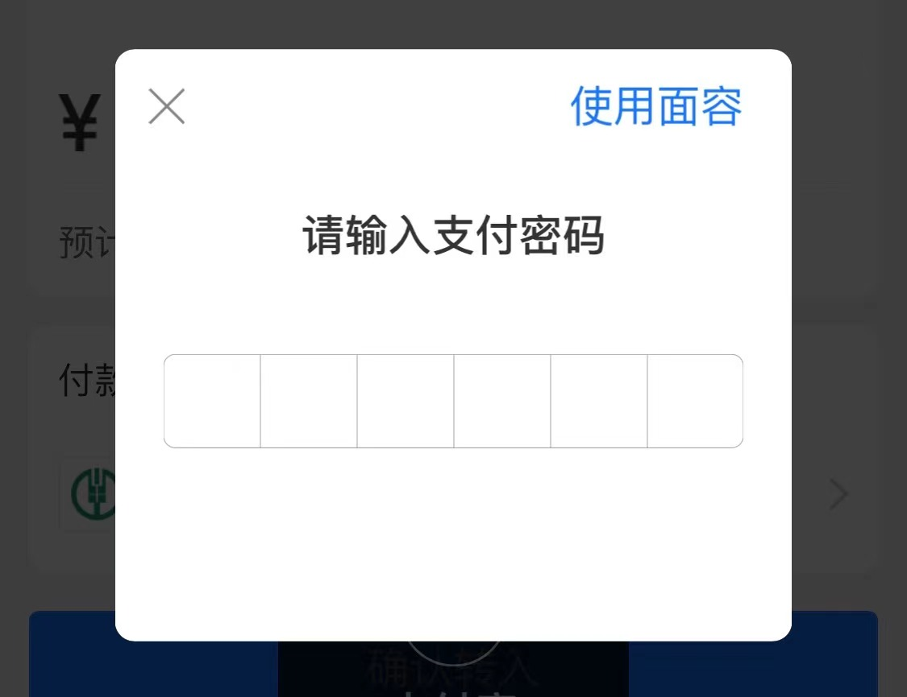
人脸识别现行挑战

Slide 29

人脸识别现行挑战
技术
法律
安全

Slide 30
Part 03
我国的法律规制进展

Slide 31
国外相关法律规制
1.美国对人脸识别的法律规制
美国是人脸识别及其立法的先行者。从美国有限的既有立法或立法草案、建议来看，其对人脸识别的法律规制因该项技术的使用主体的不同而不同，体现出差异化的规制路径。具体言之，对于政府部门使用人脸识别的法律规制，有别于对于非政府机构使用人脸识别的法律规制，二者是分别立法、分别规制的，规制的具体方法和价值取向截然不同。
（1）对政府部门使用人脸识别的法律规制
从美国现有立法和立法建议来看，对政府部门使用人脸识别的法律规制主要分为三种：第一种是禁止使用制度，第二种是特别许可使用制度，第三种是任意使用制度。禁止使用制度为美国旧金山市所首创，并被美国不少城市所效仿，在目前备受关注。特别许可使用制度目前尚处于民间建议阶段。任意使用制度即对政府使用人脸识别尚未特别立法，政府部门可以任意使用人脸识别。目前，美国大多联邦和地方政府都没有对政府使用人脸识别进行特别立法，没有进行专门限制。

Slide 32
国外相关法律规制
（2）对非政府机构使用人脸识别的法律规制
美国对非政府机构使用人脸识别的法律规制，主要是将人脸信息作为生物信息之一加以规制，它可以分为两种路径：一种是比对一般个人信息的保护更为严格的高强度规制路径或特别规制路径，另一种是与对一般个人信息的保护没有区分的、同等程度保护的普通规制路径。
2.欧盟对人脸识别的法律规制
与美国对政府部门和商业部门使用人脸识别技术分别进行立法不同，欧盟《通用数据保护条例》（以下简称GDPR）是对公私部门一体适用的。这就意味着，无论是政府部门还是非政府部门，只要使用人脸识别技术，就必须遵守相同的规范。

Slide 33
国外相关法律规制
GDPR第4条定义条款对“生物数据”（biometric data）进行的界定包括“面部图像”（facial images）。GDPR第9条规定了特殊种类的个人数据处理，其中就包括生物数据。GDPR对于生物数据的处理，遵循“原则禁止，特殊例外”的原则。数据控制者可援引“数据主体的同意”作为个人生物数据处理的例外，但该同意必须是“自由给予、明确、具体、不含混”的，数据主体的任何被动同意均不符合GDPR的规定。
2019年7月，欧洲数据保护委员会（EDPB）颁布了《关于通过视频设备处理个人数据的3/2019指引》提供了尽量降低风险的措施，例如，对原始数据进行分离存储和传输；对生物识别数据尤其是分离出的片段数据进行加密并制定加密和秘钥管理政策；整合关于反欺诈的组织性和技术性措施；为数据分配整合代码（例如标识符和哈希表）；禁止外部访问生物识别数据；及时删除原始数据，如果必须保存则采取添加干扰（noise-additive）的保护方法。
最近，瑞典的执法部门曾对当地一市政部门处以近2万欧元的罚款，原因是该市政当局通过捕捉影像，使用了人脸识别技术，将其与学生进行匹配，来监督学生的考勤。瑞典执法部门认为，学校使用人脸识别技术存在以下问题：第一，将其用于前述目的过于侵犯隐私；第二，缺乏GDPR第9条下所述的有效法律依据；第三，不满足GDPR第35条、第36条关于数据保护影响评估以及事前协商的要求。

Slide 34
我国的法律规制进展及问题
（一）国内人脸识别技术应用的现有法律规制
当前我国对人脸识别技术应用并未进行专门性立法，有关规定分散在宪法、民法典、刑法、网络安全法以及其他法律、行政法规和司法解释中。《中华人民共和国宪法》第三十三条提到“国家尊重和保障人权”，第三十七条和第三十八条规定“人身自由和人格尊严不受侵犯”。在关于人格权的法律构造上，人身自由、人格尊严被具体化为生命权、健康权、身体权、姓名权、肖像权、名誉权、隐私权等具体人格权[9]。这从根本大法的层面为个人权利的保护提供了法律依据。

Slide 35
我国的法律规制进展及问题
民事领域对个人生物特征信息的保护主要集中在个人信息项下。《民法典》在民事权利一章中，第一百一十条原则性的规定了自然人的个人信息受法律保护。人格权编的第六章对隐私权和个人信息保护进行规定。值得注意的是，《民法典》将隐私权与个人信息保护并列规定，并且在民事权利章中将个人信息保护单独提出，表明了隐私权与个人信息保护是独立的两个概念，二者虽有范围交涉，但应区别对待。
虽然个人信息保护未被确权，但对其利益进行保护已被确立。这在一定程度上为学界争论的个人信息保护权，以及隐私权与个人信息保护之间的关系给予明确指向。《民法典》第一千零三十四条至一千零三十九条对个人信息保护进行了具体规定。这六条规定包括了概念界定、主要遵循原则、免责条款、信息主体的权利界定、信息处理者的义务概括和保密条款等。这六条是民事领域规制个人信息保护的基本条款和立法宗旨，其所具有的立法意义和地位是毋庸置疑的。

Slide 36
我国的法律规制进展及问题
2020 年《中华人民共和国个人信息保护法（草 案）》的公布，为个人信息保护的制度雏形提供了法律框架和方向指引。《草案》共有八章，包含了总则、个人信息处理规则、个人信息跨境提供的规则、个人在个人信息处理活动中的权利、个人信息处理者的义务、履行个人信息保护职责的部门、法律责任和附则。总则明确了自然人依法享有个人信息权益，指明了立法目的、适用范围、个人信息和个人信息处理的概念、处理个人信息应遵循的原则和范围、国家建立个人信息保护制度的原则和国际合作机制。从概念界定来看， 《草案》确定的个人信息范围与GDPR相似，都是与已识别或可识别的自然人有关的各种信息，要比《民法典》确定的范围更广。
个人信息处理的范围则与《民法典》相统一，包含了个人信息全生命周期的活动。 与《民法典》的规定相衔接，确定了处理个人信息要遵循合法原则、正当原则、诚信原则、必要性原则、公开透明原则、准确及时原则，并确定了个信息处理者应承担个人信息安全义务和责任。《草案》进一步将个人信息处理范围限定在法律法规、国家利益与公共利益允许的范围内。

Slide 37
我国的法律规制进展及问题
2020 年《中华人民共和国个人信息保护法（草 案）》的公布，为个人信息保护的制度雏形提供了法律框架和方向指引。《草案》共有八章，包含了总则、个人信息处理规则、个人信息跨境提供的规则、个人在个人信息处理活动中的权利、个人信息处理者的义务、履行个人信息保护职责的部门、法律责任和附则。总则明确了自然人依法享有个人信息权益，指明了立法目的、适用范围、个人信息和个人信息处理的概念、处理个人信息应遵循的原则和范围、国家建立个人信息保护制度的原则和国际合作机制。从概念界定来看， 《草案》确定的个人信息范围与GDPR相似，都是与已识别或可识别的自然人有关的各种信息，要比《民法典》确定的范围更广。
个人信息处理的范围则与《民法典》相统一，包含了个人信息全生命周期的活动。 与《民法典》的规定相衔接，确定了处理个人信息要遵循合法原则、正当原则、诚信原则、必要性原则、公开透明原则、准确及时原则，并确定了个信息处理者应承担个人信息安全义务和责任。《草案》进一步将个人信息处理范围限定在法律法规、国家利益与公共利益允许的范围内。

Slide 38
我国的法律规制进展及问题
第二章是个人信息处理规则，包括一般规定，敏感个人信息处理规则、国家机关处理个人信息的特别规定。关于个人信息处理的一般规定，《草案》确定了“告知-同意”为核心的一系列规定。其最大亮点是扩大了处理个人信息的合法性基础，与《民法典》进行衔接，增添了个人同意除外的其他合法性基础。《草 案》中的同意规则是个人自愿、明确的意思表示，包括单独同意、书面同意、重新同意，以及其他特殊同意情形，还包括撤回同意的情形，并强调个人信息处理者不得以不同意或撤回同意为由拒绝提供产品和服务。 《草案》确定了告知的原则和例外情形，具体规定了告知的时间、语言和内容要求，并且未对告知主体进行限定，这就意味着所有个人信息处理者均要受其限制。关于敏感个人信息处理规则，《草案》进行了严格限定。首先是敏感个人信息的范围进行了严格限定，身份证号码等个人信息不在敏感个人信息范围内；其次是只有具备特定目的和充分必要的情形才能进行处理；最后是单独同意的要求和特殊告知要求，进一步严格对敏感个人信息处理的限定。关于国家机关处理个人信息的情形进行了特别规定，一定程度上有利于信息公开，增强社会监督。第三章完善个人信息跨境提供规则，表明了国家对个人信息境外提供的严格限制，维护国家利益的坚决态度，以及与国外合作的前提条件。

Slide 39
我国的法律规制进展及问题
第四章和第五章确定了个人信息主体的权利和信息处理者的义务。个人信息处理活动中的个人具有知情权、决定权、查阅复制权、更正补充权、删除权等，个人信息处理者具有信息安全保护义务、信息安全合规审计义务、风险评估义务、信息泄露通知和补救义务等。第六章规定了履行个人信息保护职责的部门，以及履行职责时可以采取的措施，包括约谈制度、投诉举报制度。第七章法律责任包括民事责任、刑事责任和行政责任，包括罚款、信用惩戒、处分等惩罚措施。第八章附则主要是对法律用语的含义界定和特殊个人信息处理场景的法律适用。
刑事领域关于人脸识别的法律规制较为分散，且涵盖范围较广。《刑法修正案（九）》将《中华人民共和国刑法》中的“出售、非法提供公民个人信息罪”和“非法获取公民个人信息罪”整合为“侵犯公民个人信息罪”。其在形式上将犯罪行为方式抽象为“侵犯”，实质上将罪名主体从特殊主体扩展为年满16周岁的一般主体。此外，2017年两高出台的《关于办理侵犯公民个人信息刑事案件适用法律若干问题的解释》对侵犯公民个人信息罪进行了进一步解释。与此同时，由于人脸识别技术应用广泛，尤其是深度伪造技术引发的视频换脸风波，进一步扩大了该技术的受制范围，如故意传播虚假信息罪、传播淫秽物品罪等都可对不同情景下的人脸识别技术应用进行归罪。

Slide 40
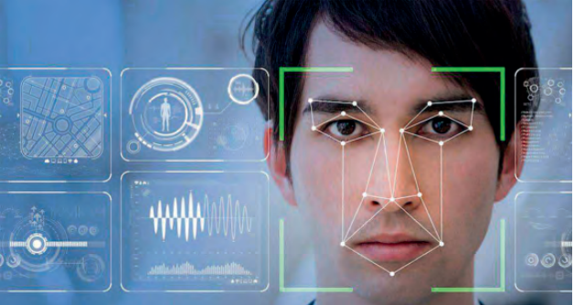
我国的法律规制进展及问题
（二）我国法律规制中的问题
我国对人脸识别技术的应用并未设置专项法律规范，针对个人信息和数据安全的法律并不健全。《民法典》《网络安全法》《消费者权益保护法》 《刑法》等法律对人脸识别技术的应用有一定的规制作用，但涵盖内容并不充足。

Slide 41
我国的法律规制进展及存在问题
1．没有设置成为信息处理者的具体标准
《民法典》第一千零三十五条和一千零三十八条规定了个人信息处理的相关的原则和条件，但其中作为行为主体的信息处理者的主体资格却没有明确规定，没有设置成为个人信息处理者所需要通过的标准和门槛，人人都可能成为公民个人信息的收集者、传播者，容易导致公民的信息安全受到威胁，极易被滥用。
2．未明确规定公权力机构的信息收集权力范围
我国目前重点限制企业采集个人信息，但对公权力收集个人信息的限制相对比较薄弱，公权力机构在具体应用人脸识别技术时，应当注意保证“法无规定不可为”。对公权力在人脸识别技术方面的应用，法律应该规定公权力应用的范围和权限，让公权力机构在法律规定的范围内行使权力。

Slide 42
我国的法律规制进展及存在问题
3．信息被收集者的同意认定不明确
《网络安全法》第四十一条规定，信息收集者收集信息需经被收集者同意。但目前，对于经被收集者同意并非被收集者主动作出。一是在网上APP 的下载使用中，很多都存在着“同意协议才可使用”的情况，而协议里面又需要公民同意企业对个人信息进行收集，公民想使用该 APP，就必须要同意协议，这实际是一种变相的强迫同意。二是存在着如线下刷脸支付之类的情况下，被收集者因使用这些功能，在未被提示进行同意的不知情的情况下，而作出同意的情况。法律对被收集者的同意应该有明确规定，比如应规定被收集者作出的同意应是主观的、非强迫的；以及收集者运用合法手段对公民进行信息收集，需要征求被收集者同意时，不应具有暗示性、引导性。

Slide 43
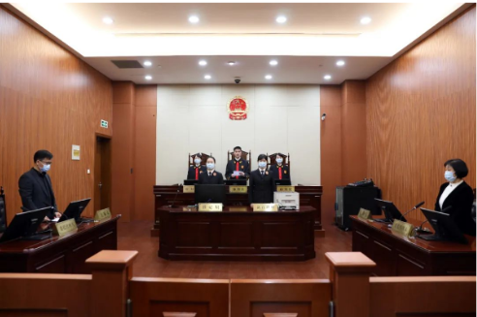
人脸识别第一案
2019 年 7 月，杭州野生动物世界引入的“智慧旅游”项目要求所有持年卡用户需办理人脸识别，如不办理则不能入园。浙江理工大学特聘副教授郭兵作为动物世界年卡用户，认为动物世界强制注册的行为侵犯其个人隐私而欲办理退卡，遭到野生动物世界拒绝。郭兵遂将野生动物世界起诉至法院。2019 年 11 月 1 日，杭州市富阳区人民法院正式立案。此案被称为中国“人脸识别第一案”。在我国尚未出台人脸信息安全保护的相关法律的情况下，原告将审理对象限定为“个人生物信息的保护”，中国日报网将此案称为“个人信息保护领域的标志性事件，代表普通公民捍卫个人信息的决心。……借由这场诉讼，机构组织收集个人信息的权限可以进一步厘清，为类似场景下人脸识别技术的应用划定边界”。

Slide 44
人脸识别第一案
2019 年 4 月 27 日，郭兵购买野生动物世界双人年卡，留存相关个人身份信息，并录入指纹和拍照。后野生动物世界将年卡入园方式由指纹识别调整为人脸识别，并向郭兵发送短信通知相关事宜，要求其进行人脸激活，之后双方协商未果。2020年 11月 20日，杭州市富阳区人民法院做出一审判决，对于郭兵要求删除个人面部信息诉请，法院判令野生动物世界删除郭兵办理年卡时提交的包括照片在内的面部信息。之后，郭兵与野生动物世界均不服，向杭州市中级人民法院提起上诉。
2020年12月11日，杭州中院立案受理该案，经过长达四个月的审理于2021年4月9日依法公开宣判。杭州中院经审理认为，郭兵在知悉野生动物世界指纹识别店堂告示内容的情况下，自主做出办理年卡的决定并提供相关个人信息，该店堂告示对双方均具约束力，且不符合格式条款无效的法定情形。而人脸识别店堂告示并非双方的合同条款，对郭兵不发生效力。野生动物世界欲将其已收集的郭兵照片激活处理为人脸识别信息，超出事前收集上述信息的使用目的，违反了个人面部信息处理的正当性原则，故应当删除郭兵办卡时提交的包括照片在内的面部特征信息。

Slide 45
人脸识别第一案----争议焦点
一、关于个人面部信息收集的许可方式问题
本案中，在郭兵与野生动物世界已经达成采取指纹识别方式入园合意的情况下，野生动物世界在履行合同期间向郭兵发送案涉两条短信，拟将原已达成的指纹识别入园方式变更为人脸识别入园方式，该行为属于单方变更合同的行为。从合同缔结角度来看，该短信的内容对郭兵而言属于新的要约，鉴于郭兵在诉前已经明确表示不同意变更人脸识别入园方式，并以诉讼方式要求确认该两条短信内容无效，应当认定野生动物世界发出的前述要约已失效。野生动物世界张贴的有关人脸识别的店堂告示主要面向新办卡的不特定用户，该店堂告示内容未成为郭兵与野生动物世界之间的合同条款，对郭兵不发生法律效力。尽管野生动物世界在涉指纹识别的“年卡办理流程”中规定流程包含“至年卡中心拍照”，但其并未告知郭兵与其妻子拍照即已完成对人脸信息的收集及其收集目的，郭兵与其妻子同意拍照的行为，不应视为对野生动物世界收集两人面部信息的同意。法院从司法裁判的角度确认，个人面部信息的获取和处理应经过当事人的同意。

Slide 46
人脸识别第一案----争议焦点
二，单方面做出的个人面部信息处理行为不合法。
上述案件，在合同履行过程中，被告野生动物世界在未与原告郭兵进行任何协商，亦未征得其同意的情况下，发送短信告知郭兵未注册人脸识别将无法正常入园。野生动物世界仅通过短信告知方式，擅自改变双方当事人之间的合同履行方式，该行为违反合同法，有违契约严格遵守的契约精神，侵害了消费者的合理信赖利益。该案是从合同法的角度确立了个人面部信息处理的同意知情规则，并没有将该规则推广至侵权责任类案的适用情形下。实际中，合同项下的个人面部信息处理毕竟是少数，大多数个人面部信息使用纠纷发生在侵权领域，特别是不特定的第三方主体对个人面部信息的收集和处理，而这个过程中缺乏有效的个人面部信息处理的知情同意模式。

Slide 47
人脸识别第一案----争议焦点
三、涉及个人面部信息被侵害的救济方式问题
关于野生动物世界收集的郭兵及其妻子的人脸识别信息，法院审理认为其超出了必要原则的要求，个人面部信息处理不具有正当性。郭兵要求野生动物世界删除收集的个人面部信息，具有充足的理由，应当予以支持。但郭兵要求在第三方技术机构见证的情况下删除信息，而法院认为郭兵此项诉请的法律依据不足，不予支持。实践中，在不特定第三人侵害个人面部信息后，信息所有者有权要求侵权者承担侵权责任，包括但不限于停止侵害、消除影响、赔偿损失等责任形式。其中，最主要的民事责任方式表现为对相关主体面部信息的删除。然而，个人面部信息被侵害后的删除行为，是作为简单的物理删除行为，还是需要第三方专业机构见证、监督下的技术删除，则是值得我们研究的另一个问题。

Slide 48
Part 01
对法律规制的建议

Slide 49
对法律规制的建议
（一）完善立法，明确主体责任标准，设置强制性法律义务
现阶段我国对人脸识别技术应用的立法尚未完善，目前仅有《民法典》《网络安全法》等有零星的法律规定。现行的《个人信息保护法》和 《数据安全法》仅同样原则性地规定了“推进针对小型个人信息处理者、处理敏感个人信息以及人脸识别、人工智能等新技术、新应用，制定专门的个人信息保护规则、标准”。以上立法并未形成专门体系，缺少可操作性。我们应当整合并细化相关立法，借鉴欧盟的《通用数据保护法规》的人本化立法，明确保护公民的个人信息安全，规定公民个人信息的收集使用的范围，同时规定禁止技术应用的黑色领域、不可以应用技术的具体情形、进行监督管理的部门以及部门职责措施、违反法规的惩罚措施等，从而加强对人脸识别技术领域的规制力度。

Slide 50
对法律规制的建议
目前地下灰色数据交易链暗潮涌动，对我国信息安全有着重大隐患，故需设置人脸识别应用标准以及人脸识别技术市场准入标准，明确违法惩罚，增加技术滥用后的违法成本。由于法律的不完善性，主体责任难以确认，鉴于人脸识别信息作为生物信息特征具有唯一性的特点，法律应当对数据控制者施加强制的收集、使用、存储以及销毁方面的强制性法定义务，以保障数据安全。在当公共执法机构基于公权力强制审查相关内容，则此种不区分特定场景和合理事由，没有限制地向第三方公开个人面部信息的做法，会被迫强制数据控制者披露信息。故此，应确定数据控制者披露信息的法律义务，规定除数据主体同意外，数据控制者只有存在政府或司法机关强制命令之时，才可向执法部门公开披露人脸识别信息。

Slide 51
对法律规制的建议
（二）厘清人脸识别技术应用边界，推动监管完善
1．明确技术应用范围
在我国，对于该项技术而言，法律并没有明确技术应用的范围。目前因没有明确技术应用范围而难以决断的情况有：该技术是否能被私人应用于获取他人的面部特征信息，例如私人企业通过人脸识别技术手段，收集入访者的面部信息的合法性；该技术是否能被应用获取面部信息进行交易获利，例如应用该技术获取公众人物面部照片用于转卖的应用行为。立法应当明确以保护公民个人信息权利为前提，符合市场和科技形势，合理合法的技术应用范围，坚持特定范围内的“合法、必要、正当”原 则，从而可以避免公私随意采集、使用、出售个人信息，保障公众信息安全。

Slide 52
对法律规制的建议
2．明确信息收集权利的机构部门
我国应当明确规定有权力收集公民个人信息的部门机构。未来法律应当明确规定工信部门和公安机关可以进行公民个人信息的收集，原因在于：工信部门是维护我国信息安全的重要部门，而公安机关是维护我国社会治安的重要部门，工信部门和公安机关收集公民信息，都能对公民个人信息的安全提供有效保障，降低信息泄露的可能性；赋权给工信部门后，有利于促进其出台有关采集、使用和处理公民生物信息特征的规则和标准；赋权给公安部门收集公民信息，可以使获知违法犯罪人员的较为具体的情况，有利于其抓捕罪犯，打击违法犯罪行为，维护社会治安秩序。为了不使部门权力膨胀，可以借鉴美国华盛顿州的《人脸识别专门法案》，使用技术收集公民个人信息时，向司法部门进行报备，从而达到限制权力的目的。

Slide 53
对法律规制的建议
明确技术应用范围和信息收集部门机构，对于监督主体来说，有利于强化监察力度，明确监管范围，避免出现难以判断技术应用是否违规的情况。除此之外，有利于统筹监管数据库，加强监管保护和加固技术措施的维护，避免企业或其他部门滥用职权，从而可以降低不必要的危险因素。。

Slide 54
对法律规制的建议
（三）尊重个人信息主体权利，坚持“合法、正当、必要”原则
对于公民的人脸信息数据的收集、控制者，需要在一定范围内为其运用该数据的权利进行限制，以保障个人信息主体的权利不受侵害。数据收集、控制者在必要收集个人面部数据的情况下，原则上不得对不相关人士或其他方面披露；且应赋予个人信息主体一系列数据权利，例如获取人脸识别技术使用目的的知情权，将其人脸信息收纳在人脸识别数据库中的同意权等。在条件允许的情况下，需要取得用户的面部识别信息时，应当及时征求个人同意，可以借鉴欧盟“GDPR”法案中“自由给予、明确、具体、不含混”的要求，明确主体的同意性质，对非自愿情况下的被动同意表示应不认为是实质同意。人脸所蕴含信息具有较高的安全风险，而且潜在存有更为广泛的数据信息内容。所以，在应用人脸识别技术，采集个人面部信息时，应当谨慎评估其采集、应用的行为，认定有无必要情况，坚持“合法、有序、正当、必 要”的原则。

Slide 55
参考文献
[1]文铭,刘博.人脸识别技术应用中的法律规制研究[J].科技与法律,2020(04):77-85.
[2]魏燕. “刷脸”不能没有底线[N]. 海南日报,2021-11-18(A08).
[3]王鑫媛.人脸识别技术应用的风险与法律规制[J].科技与法律(中英文),2021(05):93-101.
[4]金泽刚. 小区门禁推行人脸识别，便利与风险都要考虑[N]. 鄂州日报,2021-07-28(007).
[5]周光权.涉人脸识别犯罪的关键问题[J/OL].比较法研究:1-19[2021-11-20].
[6]郑佳宁.知情同意原则在信息采集中的适用与规则构建[J].东方法学,2020(02):198-208.
[7]张淳艺. 立法禁止强制刷脸很有必要[N]. 江西日报,2021-11-18(010).

Slide 56



